Slide 1
Diagnóstico del Curso
Curso: Diagnóstico e intervención socioeducativa
Febrero 2018

Slide 2
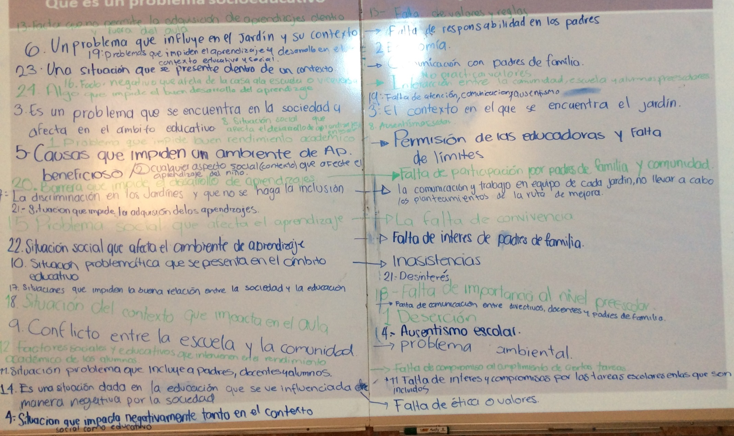
Que es un problema socioeducativo | Ejemplo en preescolar

Slide 3
Caso 1.
En el Jardín de Niños América existe un problema de salud pública porque hay un arroyo a un costado en donde los vecinos tiran la basura, lo que provoca malos olores, presencia de animales y personas consumiendo estupefacientes.

Slide 4
Caso 2.
El Jardín de Niños 26 de Marzo se encuentra ubicado en una calle muy angosta de un solo sentido, esto genera que a la hora de entrada y salida los padres obstruyan el paso, hagan mucho ruido por el uso excesivo del claxon, se griten unos a otros e incluso hasta se agredan físicamente.

Slide 5
Caso 3.
En el Jardín de Niños la Aurora los niños tienen la costumbre de pegarle a las niñas y en ocasiones hacen comentarios cargados de tintes machistas como:
Las niñas deben recoger el material
Las niñas no saben
Las niñas están bien mensas

Slide 6
Análisis
¿Quienes están involucrados explícitamente en la situación?
¿Quienes están involucrados implícitamente?
¿Cuál sería una posible solución?
¿Quiénes participarían en la solución?
¿Cuál es el papel de la educadora ante esta problemática?

Slide 7
Conclusiones
Las estudiantes tienen ideas vagas sobre lo que es una problemática socioeducativa.
Delimitan su comprensión a problemáticas generadas por dificultades en el área socioemocional del niño.
Con los casos analizados mencionan que no consideraban que tuvieran que involucrarse en problemas fuera de la institución.

